Slide 1
ORTAOKUL
DİJİTAL OKURYAZARLIK
VE
SİBER GÜVENLİK
1
Notes:
NOT:
Anlatıcı personel kendini tanıtır.
Sunum konusundan bahsedilir.
Dijital okuryazarlık kavramının günümüzdeki yeri nedir?
Toplum olarak dijital okuryazarlık konusunda bilinen yanlışlar ve doğrular?

Slide 2
DİJİTAL OKURYAZARLIK
Okuryazarlık denilince aklımıza ilk okuma, yazma, konuşma ve dinleme gelmektedir.
Okuryazarlık, bir toplumdaki gelişmişlik düzeyini tanımlayan önemli göstergelerden bir tanesidir.
2
Notes:
NOT:
Okuryazarlık ve dijital okuryazarlık arasındaki farkı kavrar.

Slide 3
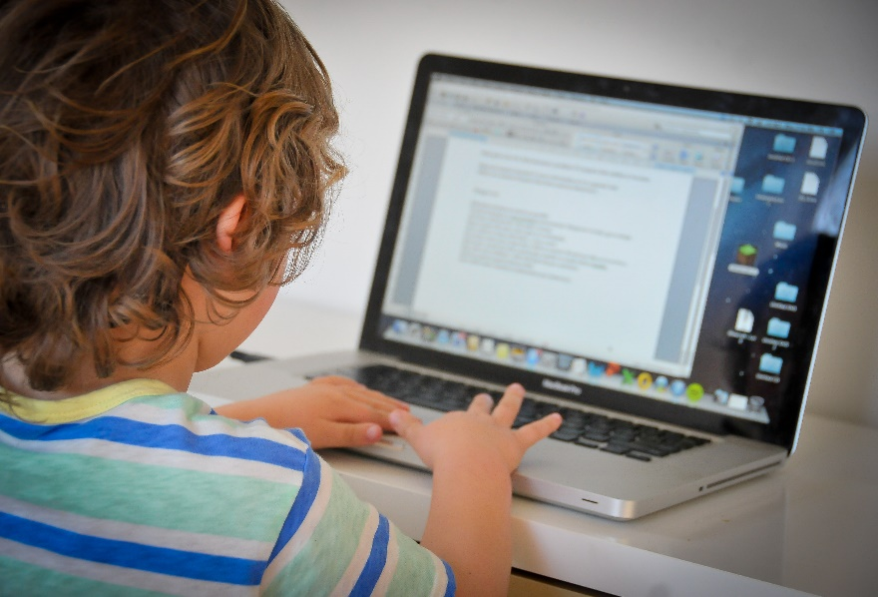
Dijital okuryazarlık; Çevrimiçi araştırma yapmak, ödev veya sunum hazırlamak, e-posta göndermek gibi eylemler dijital okuryazarlık becerileri gerektirir.
3
Notes:
NOT:
Çocuğun günlük hayatındaki dijital okuryazarlık olarak adlandırılabilecek eylemlerine örnekler vermesi istenir.

Slide 4
Dijital Okuryazarlık Türleri Nelerdir?
Teknoloji Okuryazarlığı
İnternet Okuryazarlığı
Sosyal Medya Okuryazarlığı
Bilgisayar Okuryazarlığı
4

Slide 5
Bilgisayar Okuryazarlığı
Bir bilgisayarı ve diğer ilgili teknolojileri kullanma bilgi ve becerisine sahip bireyleri tanımlamak için kullanılan bir terimdir.
5

Slide 6
Teknoloji Okuryazarlığı
Kişilerin bilgi ve iletişim teknolojilerini, hayatlarının farklı alanlarında ve başkalarıyla kurdukları iletişimde kullanması için sahip olması gereken becerilerdir.
6

Slide 7
İnternet Okuryazarlığı
İnternet ortamında bilgiyi okumak, bilgi paylaşmak, yorumlar yapmak gibi eylemleri gerçekleştirebilmeyi kapsayan bir terimdir.
7

Slide 8
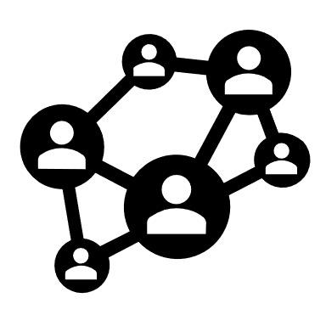
Sosyal Medya Okuryazarlığı
Sosyal medya mecralarındaki bilgi, mesaj, gönderi ve haberleri yorumlayabilme, kullanabilme ve sorgulayabilme becerileridir.
8

Slide 9
Neden Dijital Okuryazarlık ?
Yaratıcılık ve Yenilik
Eleştirel Düşünme
Ahlaki ve etik değerler
İletişim ve İş Birliği
Kişisel verilerin önemi
Araştırma
Problem Çözme
Muhakeme yapma
Bilgiye ulaşma
Medyayı aktif ve yenilikçi kullanım
9
Notes:
NOT:
Dijital okuryazarlığın önemi ve kullanıcılara sağladığı faydaları kavrar.

Slide 10
Dijitalleşen dünya ile hayatımıza giren dijital okuryazarlık kavramı, dijital mecradaki içerik ve eylemleri doğru anlamak ve yorumlamak açısından önemlidir.
10
Notes:
NOT:
Bilinçli Dijital okuryazarlık becerisinin özetini kavrar.

Slide 11
İyi Bir Dijital Okuryazarın Özellikleri
11
Notes:
NOT:
Her özellikte dinleyicilerden örnekler vermesi istenir.

Slide 12
Doğru bilgiye araştırmalar sonucu ulaşır.
12
Notes:
NOT:
Doğru bilgiye ulaşmanın ipuçlarının gelecek bölümlerde bahsedileceği söylenerek merak uyandırılır.

Slide 13
Karşılaşılan bilgilere şüpheci ve eleştirel bakış açısıyla yaklaşır.
13
Notes:
NOT:
Örnek bir haber üzerinden şüpheci ve eleştirel yaklaşımın nasıl olması gerektiği anlatılır.

Slide 14
Kişisel verileri korumak için alınabilecek güvenlik önlemlerini bilir.
14
Notes:
NOT:
İleri bölümlerde kişisel güvenliğimizi alma yollarından bahsedileceği söylenerek merak uyandırılır.

Slide 15
İnternette arama yaparken arama motorlarını amacına uygun ve etkin bir şekilde kullanır.
15
Notes:
NOT:
@SiberayEGM sosyal medya hesaplarında Google etkin arama videolarında etkin arama teknikleri bulunduğundan ve aramalarını kısa zaman içinde kolaylıkla yapabilecekleri anlatılır.

Slide 16
İnternette karşılaşılabilecek tehlikeleri sezer.
16
Notes:
NOT:
İnternette karşılaşılabilecek tehlikelere öğrencilerden örnekler alınır.

Slide 17
NELER ÖĞRENECEĞİZ?
Dijital Vatandaş Nedir?
Dijital Ayak İzi Nedir?
Bilişim Etiği Nedir ve Nelere Dikkat Edilmeli?
Kişisel Veri Nedir?
Bilgi Kirliliği Nedir ve Nasıl Önlenir?
17

Slide 18
DİJİTAL VATANDAŞ
İnterneti doğru, etkin ve etik kullanma becerisi sizin iyi bir “dijital vatandaş” olduğunuzun bir göstergesidir.
18
Notes:
NOT:
Vatandaş ve Dijital vatandaş kavramlarının farkı anlatılır.

Slide 19
Sen Bir DİJİTAL VATANDAŞ mısın?
19
Notes:
NOT:
Düşünme süresi verilir ve buraya kadar anlatılan konulardan çıkarımlarda bulunarak değerlendirmeleri istenir.

Slide 20
DİJİTAL AYAK İZİ
‘‘İnternet kullanımı sırasında arkanızda bıraktığınız izlerdir.’’
Sosyal medya kullanımından ziyaret ettiğiniz sitelere, yaptığınız alışverişlerden aklınıza gelen bütün işlemler dijital ayak izleri olarak adlandırılır.
20
Notes:
NOT:
Hedef kitleye uygun cümlelerle anlatımı sağlanır.

Slide 21
DİJİTAL AYAK İZİ
Örneği Veriniz
21
Notes:
NOT:
Düşünme süresi verilir ve anlatılan konuda çıkarımlarda bulunarak değerlendirmeleri istenmeli.

Slide 22
BİLİŞİM ETİĞİ
Bilişim teknolojileri kullanıcılarının ve bu kullanıma aracılık yapan kuruluşların uyması gereken kuralları ifade eder.
22
Notes:
NOT:
Etik kurallara uymanın gerekliliğinden bahsedilir.

Slide 23
Etik Kurallara Sahip Kullanıcı;
Teknolojik cihazları insanlara zarar vermek için kullanmaz.
Dijital ortamda başka kullanıcıların kişisel verilerini paylaşmaz.
Doğruluğundan emin olunmayan bilgileri paylaşmaz.
Başkalarının ürünü olan eserleri alıntılamaz.
Lisanssız yazılım kullanmaz.
Diğer kullanıcı haklarına saygı gösterir.
23
Notes:
NOT:
Sosyal medya, dijital oyun platformları gibi insanlarla iletişim halinde bulunulan platformlarda yapılması/yapılmaması gereken durumlara karşılık uyarılarda bulunulmalı.

Slide 24
KİŞİSEL VERİ NEDİR?
Kişiyi doğrudan ya da dolaylı olarak belirlenebilir kılan tüm bilgiler kişisel veri olarak kabul edilmektedir.
24
Notes:
NOT:
Kişisel veri kavramını «ortaokul» yaş grubu öğrenciler bilmemekte veya karıştırmaktadır. Bu konuda bolca örnek vererek öğrencilerin analiz etmesi sağlanmalı.

Slide 25
telefon numarası
araç plakası
Özgeçmiş
aile bilgileri
fotoğraf
ses kayıtları
parmak izleri
e-posta adresi
25
Notes:
NOT:
Örnekler çoğaltılabilir.

Slide 26
Kişisel Verilerimizi Korumak İçin;
Hesaplarınız için güçlü parolalar oluşturun.
Kişisel bilgilerinizi kimseyle paylaşmayın.
Kullandığınız uygulamaların gizlilik ayarlarını kontrol edin.
Tanımadığınız kullanıcılardan gelen arkadaşlık isteklerini kabul etmeyin.
Yüklediğiniz uygulamalara verdiğiniz izinleri kontrol edin.
26
Notes:
NOT:
Kişisel veriler neden korunmalı? sorusuna kendinde cevaplar bulmalı.
Ardından korumak için yapılabilecekler irdelenmeli.

Slide 27
BİLGİ KİRLİLİĞİ
Doğru bilgilerin yanında veya dışında; yalan, yanlış ya da asılsız bilgilerin listelenmesi, yayılmasıdır.
27
Notes:
NOT:
Haberlerde bilgi kirliliği konusuna örnek olabilecek içerikler gösterilir.
Yayınlanan bir bilgiye neden sorgulayıcı, eleştirel yaklaşılmalı? Tartışılmalı.

Slide 28
Doğru Bilgiye Nasıl Ulaşabilirim?
28
Notes:
NOT:
Yaş grubu ayırt etmeksizin tüm toplumlarda büyük bir soruna yol açan «Doğru Bilgiye Ulaşma Sorunu» örnek olaylarla anlatılmalı.
Yanlış anlaşılmalara sebebiyet verilmemeli.

Slide 29
Bilgi kaynağının ve ilgili internet sitesinin kurumsal yapılara ait web siteleri olup olmadığının; değilse ilgili sayfanın iletişim ve hakkımızda bölümlerinin incelenmesi gerekir.
29
Notes:
NOT:
Örnek kurumsal sitelere örnek verilmeli.
www.egm.gov.tr gibi.

Slide 30
Ücretsiz erişilen verilerden ve hizmetlerden her zaman şüphe duyulmalıdır.
30

Slide 31
Bilgi, farklı kaynaklardan karşılaştırılarak doğruluğu teyit edilmelidir.
31
Notes:
NOT:
Farklı kaynaklardan dikkate alınması gereken internet sitelerine örnekler verilmeli.

Slide 32
Bilimsel yayınlar aracılığıyla araştırmalar gerçekleştirilebilir.
32
Notes:
NOT:
Akademik, MEB, E-okul gibi bilimsel yayınların paylaşıldığı siteler kullanılmalı.

Slide 33
2021 YILI "Çocuklarda Bilişim Teknolojileri Kullanım Araştırması" 6-15 yaş grubundaki çocuklarla yapılan araştırmaya göre;
33
Notes:
NOT:
Araştırma sonuçları 6-15 yaş grubuna giren çocukları kapsamaktadır.
Bu kapsamda;
Araştırma sonuçlarını çocukların kendi kullanım oran ve düzeylerini düşünerek içselleştirmelerini sağlayınız.
6-15 yaş grubu çocuk sonuçlara geniş açıdan baktığında nerede olduğunu/olmadığını görmeli.
Teknoloji bağımlılığı konusuna burada değinilebilir. Fakat sunum bütünlüğünü bölmemek açısından kısa tutulmalıdır.

Slide 34
Çocukların internet kullanım oranı %82,7’ye yükseldi.
TÜİK, Hanehalkı Bilişim Teknolojileri (BT) Kullanım Araştırması, 2021
34

Slide 35
İnternet kullanım amaçları arasında %86,2 ile çevrim içi derse katılma ilk sırada yer aldı.
TÜİK, Hanehalkı Bilişim Teknolojileri (BT) Kullanım Araştırması, 2021
35

Slide 36
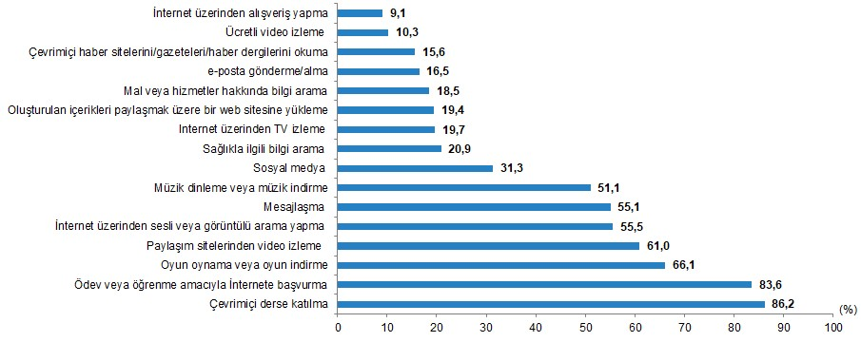
TÜİK, Hanehalkı Bilişim Teknolojileri (BT) Kullanım Araştırması, 2021
36

Slide 37
İnterneti düzenli kullanan çocukların %31,3'ü sosyal medya kullandı. Çocuklar günde yaklaşık 3 saat sosyal medyada vakit geçirdi
TÜİK, Hanehalkı Bilişim Teknolojileri (BT) Kullanım Araştırması, 2021
37

Slide 38
Çocukların %64,4'ü cep telefonu/akıllı telefon kullandı.
TÜİK, Hanehalkı Bilişim Teknolojileri (BT) Kullanım Araştırması, 2021
38

Slide 39
Çocukların %32,3'ü her yarım saate bir cep telefonu/akıllı telefonunu kontrol etti.
TÜİK, Hanehalkı Bilişim Teknolojileri (BT) Kullanım Araştırması, 2021
39

Slide 40
Çocukların %55,6'sı bilgisayar kullandı.
TÜİK, Hanehalkı Bilişim Teknolojileri (BT) Kullanım Araştırması, 2021
40

Slide 41
Tablet bilgisayar %57,2 ile çocukların en fazla kullandığı bilgisayar türü oldu.
TÜİK, Hanehalkı Bilişim Teknolojileri (BT) Kullanım Araştırması, 2021
41
Notes:
NOT:
Buradaki araştırma sonucunun tablet kullanımın neden en fazla olduğuna dair bir kıyaslama yapılarak teknolojik cihazlar kullanılırken dikkat edilmesi gereken ergonomik kurallara değinilmeli.

Slide 42
En fazla oynanan dijital oyun türü savaş oyunu oldu.
TÜİK, Hanehalkı Bilişim Teknolojileri (BT) Kullanım Araştırması, 2021
42

Slide 43
Çocuklar ekran başında daha fazla kalabilmek için daha az kitap okudu.
TÜİK, Hanehalkı Bilişim Teknolojileri (BT) Kullanım Araştırması, 2021
43

Slide 44
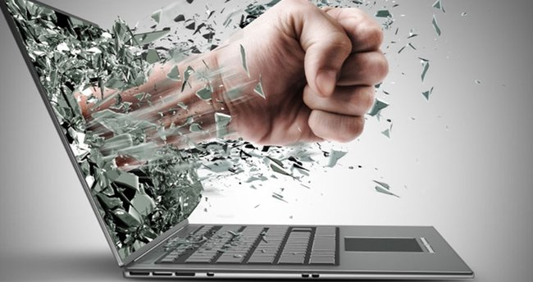
Teknoloji Kullanımıyla Birlikte;
Yanlış dil kullanımı
Bilgi kirliliği
Siber zorbalık
gibi risk ve tehditler de kullanıcıların hayatına girmiştir.
Siber suç
Kişisel veri kaybı
Sahte profil
44
Notes:
NOT:
Daha fazla örnek için öğrencilere sorular yöneltilmeli.

Slide 45
GÜVENLİ DİJİTAL OKURYAZARLIK
45
Notes:
NOT:
Teknolojinin sınırsız faydasının yanında risklerine tehditlerine karşın neler yapılabilir?
Kişisel siber güvenlik nasıl alınabilir?

Slide 46
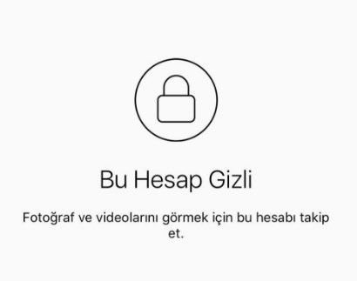
E-posta adresinizde güçlü parolalar kullanın.
İki faktörlü kimlik doğrulaması kullanın.
Gizlilik ayarlarınızı yapılandırın.
Rahatsızlık duyduğunuz hesapları engelleyin veya kısıtlayın.
46
Notes:
NOT:
Güvenli Dijital Okuryazar olmanın yolları nelerdir? Hangi önlemler alınmalı?

Slide 47
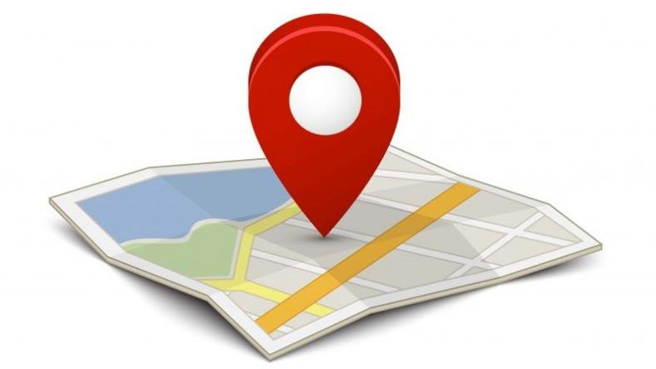
Parolanızı sık sık değiştirin.
Konumunuzu paylaşmayın.
Fotoğraf etiketleme seçeneğini düzenleyin.
Herkesten gelebilecek mesaj isteklerine karşı temkinli olun.
Ortak alanlardaki bilgisayarlardan çıkış yapın.
47
Notes:
NOT:
Önlemleri verirken neden yapmalıyız da birkaç madde için gösterebiliriz.
Örneğin; Ortak alanlardaki bilgisayarlardan çıkış yapın. Peki neden çıkış yapmalıyım? Birkaç madde bu şekilde mantıklı olarak açıklanarak öğrencinin analiz etmesi sağlanır.

Slide 48
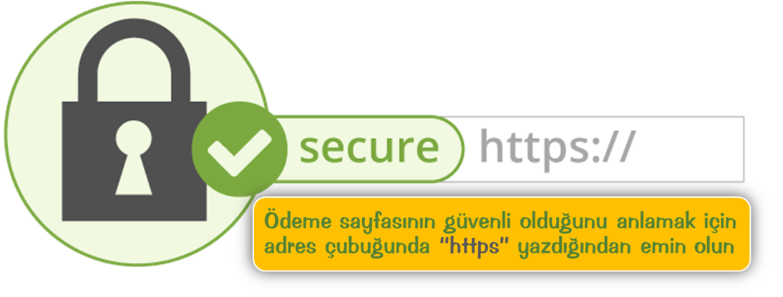
Güvenli sayfaları ve bağlantıları tercih edin.
Tanımadığınız kişilerden veya teyit edemediğiniz kaynaklardan aldığınız e-posta veya eklerini açmayın.
Bilgisayarınızda mutlaka anti-virüs programınız ve güvenlik duvarınız olsun.
48

Slide 49
MAĞDURİYETLE KARŞILAŞILMASI DURUMUNDA
YAPILABİLECEKLER
VE
BAŞVURU YOLLARI
49
Notes:
NOT:
Ciddi ve hassas konularda ortaokul yaş grubundaki çocukların bilmesi gerekenden fazlası aktarılmamalı.

Slide 50
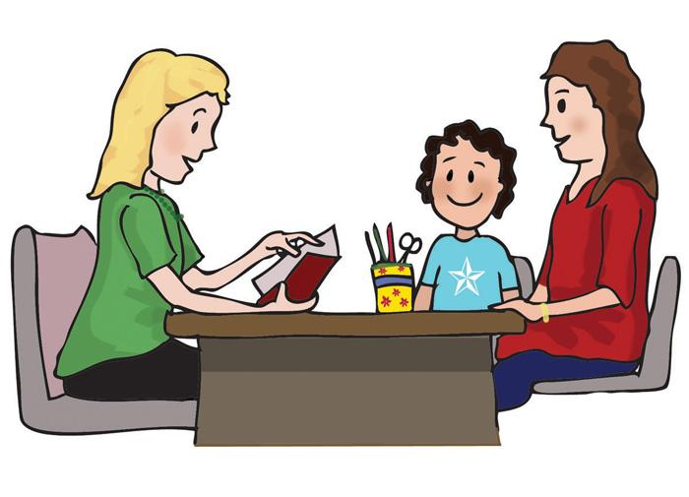
Sosyal medya, dijital oyun platformları gibi ortamlarda maruz kalma ihtimalinin yüksek olarak değerlendirildiği siber suçlara karşılık;
Anne-babanız, ailenizden yakın bir kişi, okulda iseniz rehber öğretmeninize yada okul idaresinden bu konuda yardım isteyin.
50
Notes:
NOT:
Bu konuda öğrencilerin aile, rehber öğretmen işbirliği içinde bulunmalarına önemle dikkat edilmeli.

Slide 51
Misilleme yapmayın.
Siber zorbayı engelleyin.
Siber zorbayı platforma şikayet edin.
Mağduriyetinize ait delilleri saklayın.
51
Notes:
NOT:
Çocuğun anlamını bilmediği kelimeler anlatılmalıdır.
Misilleme nedir?
Siber nedir?
Zorba nedir?
Siber zorba nedir?
Mağduriyet nedir? gibi

Slide 52
Mağduriyet yaşadığınız konuya ilişkin delilleri saklayın,
18 yaşından büyükseniz ŞAHSEN; Cumhuriyet savcılığına, polise ve jandarmaya başvurabilir.
18 yaşından küçükseniz ANNE VEYA BABANIZLA birlikte; Cumhuriyet savcılığına, polise ve jandarmaya başvurabilir.
52
Notes:
NOT:
Delil konusu örneklendirilmeli.
18 yaş önce ve sonrası yaş grubu için yapılması gerekenler karşılaştırılarak anlatılmalı.

Slide 53
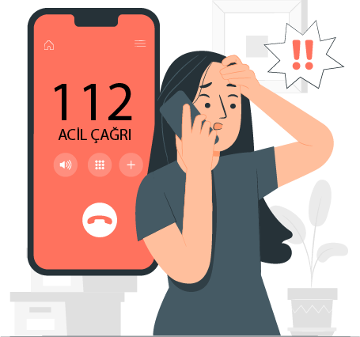
ARAYABİLECEĞİNİZ ACİL TELEFON HATLARI
Acil bir konu / durum olması halinde 112 ihbar hattını aramalısınız.
ÇEVRİMİÇİ İHBAR ADRESİ
Çevrim içi olarak aşağıda belirtilen adresten ihbarda bulunabilirsiniz.
https://onlineislemler.egm.gov.tr
53
Notes:
NOT:
Okullardan gelen genel soru 112 ile 155’i bağdaştıramamalarından kaynaklanıyor. Tüm hatların 112 numaralı hatta birleştirildiği açıklanmalı.
İnternet sitesi uygulamalı olarak açılarak gösterilmeli.

Slide 54
www.siberay.com.tr
@ S i b e r a y E G M
54
Notes:
NOT:
Sosyal medya hesaplarımız ekranda açılarak içeriklerimizden örnekler gösterilmeli.
Takip etmeleri konusunda tavsiyelerde bulunulmalı.

